Slide 1
Операционные среды для администратора: Linux (на VM)

Slide 2
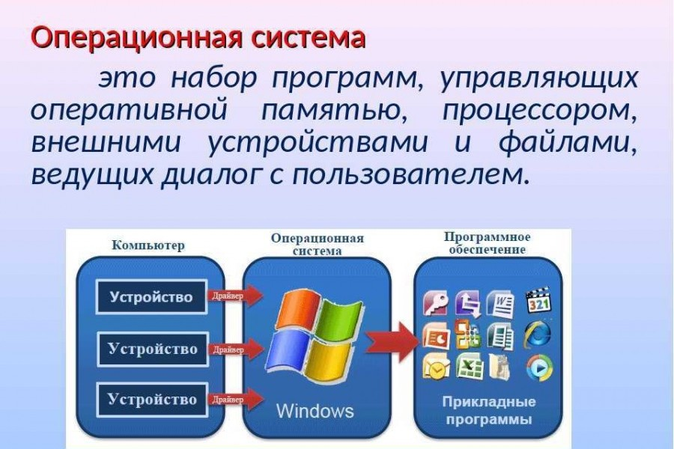
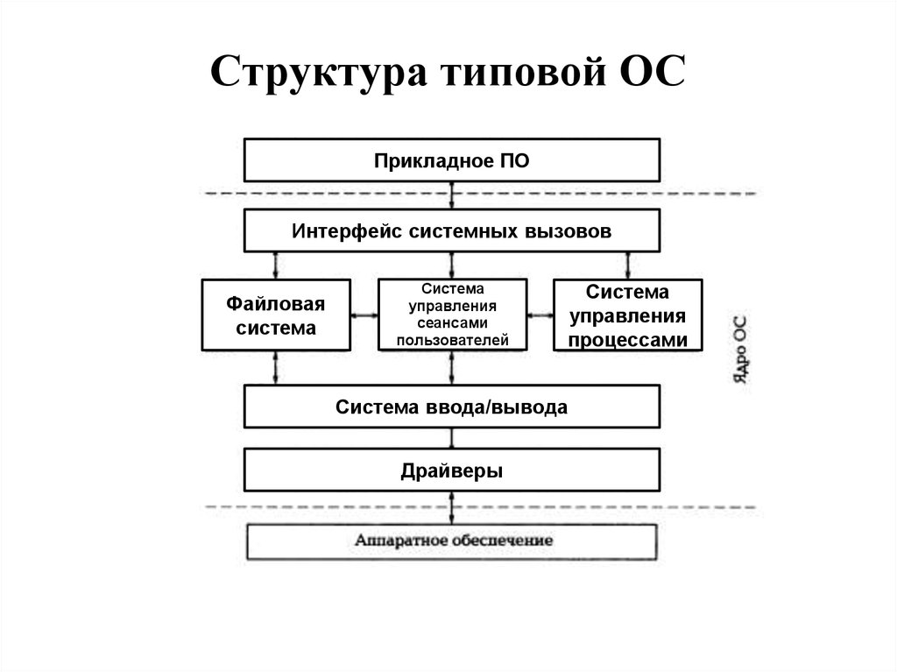
Операционная система (ОС) выступает посредником между аппаратным обеспечением компьютера («железом») и программами, которые работают на нём. Она абстрагирует детали работы процессора, памяти, дисков и других компонентов, предоставляя приложениям единый и удобный интерфейс.
Когда программа хочет что-то сделать с аппаратурой (например, вывести текст на экран или записать файл на диск), она делает системный вызов — запрашивает у ОС услугу.
Ядро — это центральная часть ОС, которая напрямую управляет аппаратными ресурсами. Оно принимает запрос от программы, переводит его в команды, понятные аппаратуре, и координирует выполнение.
Драйверы устройств — ключевой элемент. Для каждого типа аппаратного устройства (видеокарта, принтер, жёсткий диск, сетевая карта) существует специальный программный модуль — драйвер. Он знает, какие команды понимает конкретное устройство, и переводит запросы ОС в формат, понятный железу, а также обрабатывает ответ от устройства. Без драйверов ОС не смогла бы «понять», как управлять конкретным устройством.

Slide 3
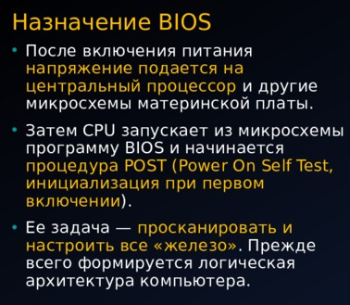
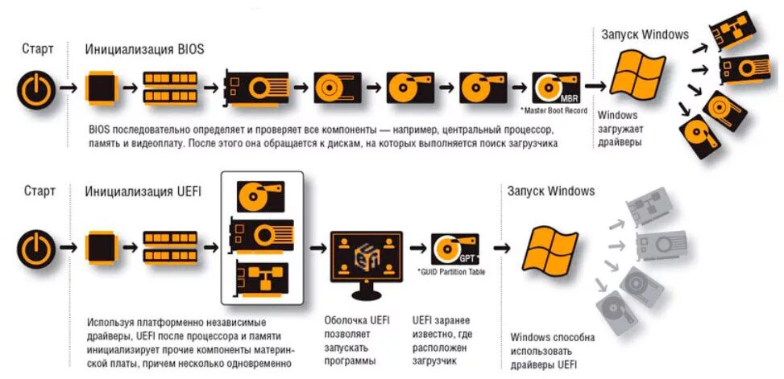
BIOS (Basic Input/Output System) нужен, чтобы:
проверить оборудование при включении (POST);
инициализировать базовые устройства (процессор, память, диски и т. д.);
загрузить операционную систему (выбрать устройство и передать управление загрузчику);
хранить и применять настройки железа (порядок загрузки, время, параметры памяти и пр.).

Slide 4
Алгоритм установки ОС
Подготовка. Определитесь с ОС, проверьте, потянет ли её ваш «железо», и обязательно сделайте резервную копию важных данных.
Загрузочный носитель. Скачайте ISO-образ и запишите его на флешку (или DVD) с помощью специальной утилиты.
BIOS/UEFI. Перезагрузите ПК, войдите в настройки (клавиша вроде Del, F2, F10 или F12 — часто показана на экране при старте) и в разделе Boot поставьте ваш носитель первым в списке. Сохраните и выйдите.
Запуск установки. После перезагрузки запустится установщик. Выберите язык, примите соглашение, решите, как ставить (чистая установка или обновление), и укажите раздел диска.
Завершение и настройка. Дождитесь конца копирования, система перезагрузится (не забудьте убрать флешку, иначе установка запустится заново!). Дальше — первичная настройка (учётная запись, сеть, параметры).
После установки. Поставьте актуальные драйверы и нужные программы.

Slide 5
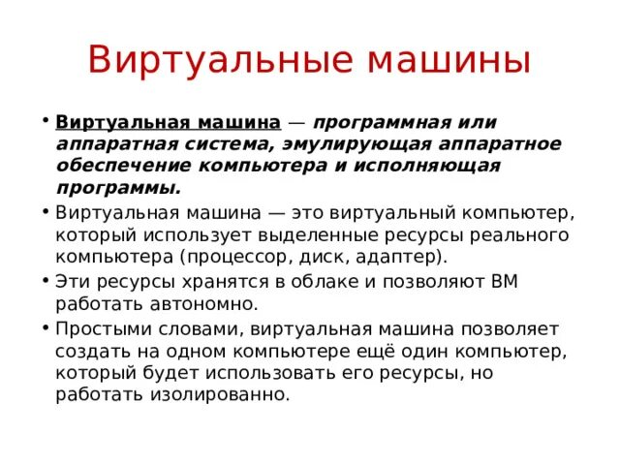
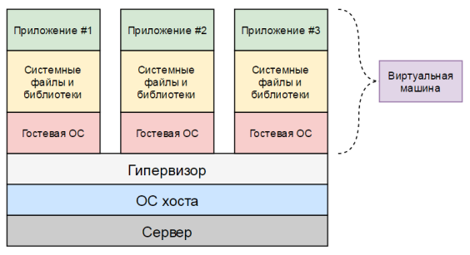
Гипервизор (например, VirtualBox) создаёт программную копию компьютера — с виртуальным процессором, памятью, диском и т. д.
Выделяет часть ресурсов хоста (вашего ПК): сколько ядер CPU, сколько ГБ RAM, сколько места на диске.
Запускает внутри эту «копию» — туда ставится ОС (Ubuntu, Windows и пр.), и она думает, что работает на реальном железе.
Изолирует ВМ от основной системы: всё, что происходит внутри, не ломает ваш ПК; файлы, настройки и сбои остаются в ВМ.
Управляет доступом к реальному оборудованию: когда ВМ хочет что‑то сделать (прочитать диск, выйти в сеть), гипервизор передаёт запрос настоящему железу и возвращает результат.

Slide 6
Что такое Linux и почему его стоит изучить
https://education.yandex.ru/handbook/linux/article/chto-takoe-linux-i-pochemu-yego-stoit-izuchit
Linux — это операционная система, которая:
управляет железом — распределяет процессор, память, диски между программами;
даёт безопасный многопользовательский доступ — каждый пользователь работает со своими файлами и правами, не мешая другим;
запускает и контролирует службы — например, веб‑сервер или базу данных, чтобы они работали постоянно;
служит основой для серверов — на Linux держат сайты, базы, облачные сервисы, потому что система стабильная и не тратит ресурсы впустую;
помогает разработчикам — в ней удобно писать код, использовать Git, Docker, автоматизировать задачи через скрипты;
работает почти везде — от мощных серверов и суперкомпьютеров до роутеров и телефонов (Android основан на ядре Linux).

Slide 7
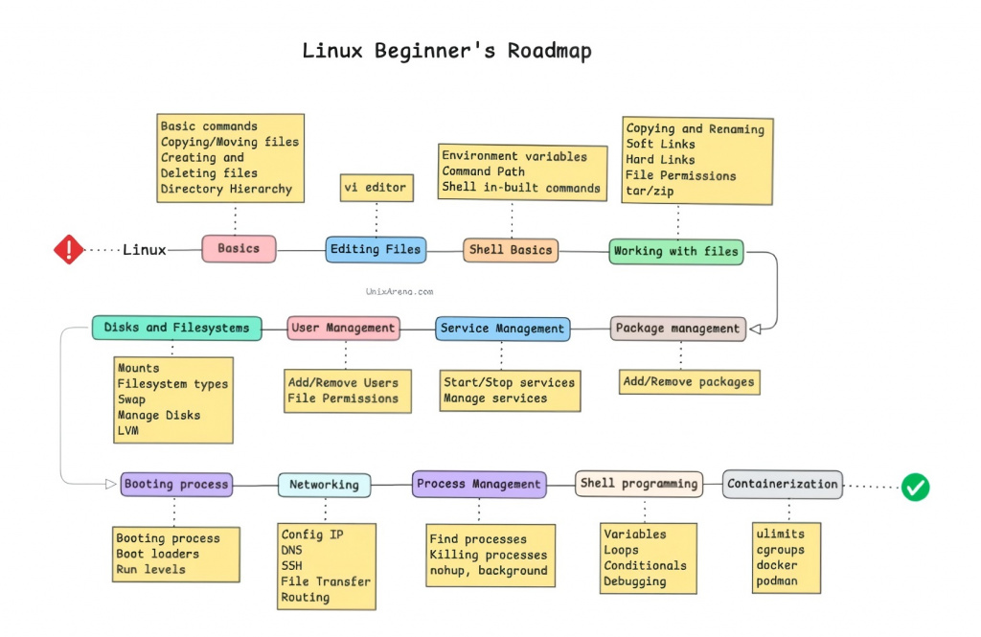

Slide 8
Процессы в Linux — это запущенные экземпляры программ, которые выполняются в системе. Проще говоря, когда вы открываете браузер, запускаете скрипт на Python или устанавливаете пакет — ядро Linux создаёт для этого процесса.
Что такое процессы и как ими управлять в Linux
https://blog.sedicomm.com/2023/06/13/chto-takoe-proczessy-i-kak-imi-upravlyat-v-linux/?ysclid=mtq99txd7a747139643
https://habr.com/ru/companies/ruvds/articles/1036070/?ysclid=mtq9caafop883263930

Slide 9
Служба в Linux — это фоновый процесс, который незаметно для пользователя выполняет какую-то важную задачу для системы. Например, обрабатывает входящие SSH-подключения, отдаёт веб-страницы (веб-сервер вроде Apache или Nginx), управляет печатью (CUPS), ведёт журналы событий или настраивает брандмауэр.
Проще говоря: пока вы работаете за компьютером, службы тихо работают в фоне, чтобы система нормально функционировала. Часто их настраивают так, чтобы они запускались автоматически при загрузке системы и продолжали работать, пока компьютер не выключишь. Но бывают и «преходящими»: служба запускается, делает своё дело и сама останавливается (например, systemd-resolved обрабатывает DNS-запросы на лету, а atd выполняет одноразовые задания по расписанию).
Systemd: основы управления службами
https://firstvds.ru/technology/systemd-osnovy-upravleniya-sluzhbami?ysclid=mtq9nyl0h7560319066

Slide 10
